Slide 1
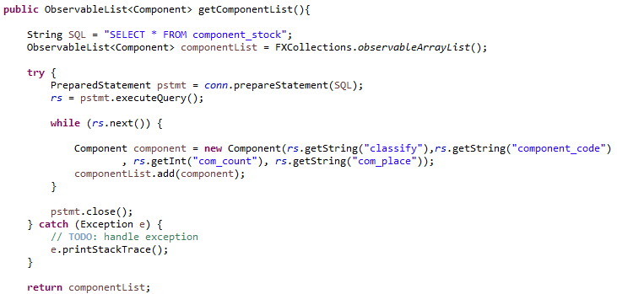
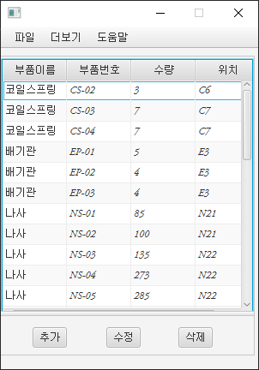
DB의 component_stock 테이블에서 모든 항목을 불러옴
출력을 위해 componentList에 순서대로 저장
출력을 위해 데이터 반환

